Slide 1
Solide en rotation autour d’un axe fixe
Niveau : L2

Slide 2
Prérequis
Formule de Bourg-Varignon
Accélération d’un point par changement de référentiel
Matrice d’inertie, moment principaux d’inertie, axes principaux d’inertie
Calcul du moment cinétique en un point du solide
Moment dynamique d’un solide
Relation entre moment dynamique et moment cinétique
Théorème de la résultante dynamique
Théorème du moment dynamique

Slide 3
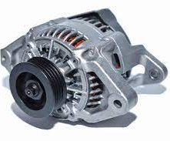
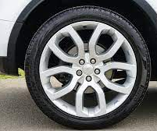
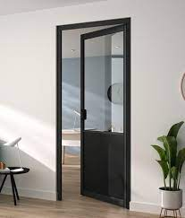
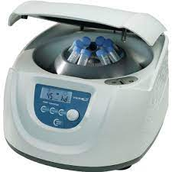
Des exemples de ce mouvement se rencontrent très fréquemment dans la vie courante et dans le monde industriel
Enjeu : minimiser les efforts subis par les supports afin de prévenir leur rupture.

Slide 4
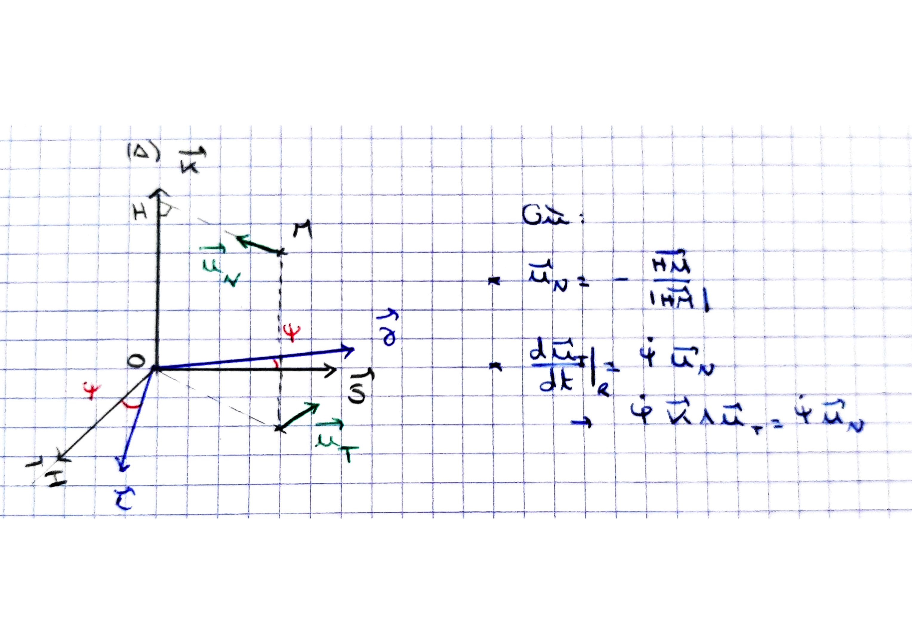
Repère de Frenet

Slide 5
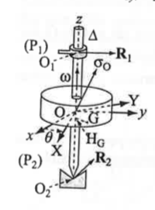
Réactions d’axe

Slide 6
Bibliographie des images
Alternateur : linternaute.fr
Centrifugeuse : directindustry.fr
Voiture : pixabay.com
Porte : sogal.com
Réactions d’axe : Bouloumié, PUF

